Slide 1
Gradovi i komunalci
Održivo gospodarenje otpadom – gdje smo i kako dalje?
Sonja Polonijo

Slide 2
ZOGO - obveze svih gradova
Sufinanciranje FZOEU ide prema JLS da ne bi bilo smatrano nedozvoljenom potporom!
Infrastruktura – reciklažna dvorišta, vozni park, kante i kontejneri
Javna usluga prikupljanja miješanog i biorazgradivog komunalnog otpada
Odvojeno prikupljanje otpadnog papira, metala, stakla, plastike i tekstila te krupnog (glomaznog) komunalnog otpada
Komunalno redarstvo kao komunalna policija
Edukacija građana
Odluka o komunalnom redu
Odluka o načinu formiranja cijene odvoza i zbrinjavanja otpada
PGO – donošenje i provedba
Akcije prikupljanja otpada

Slide 3
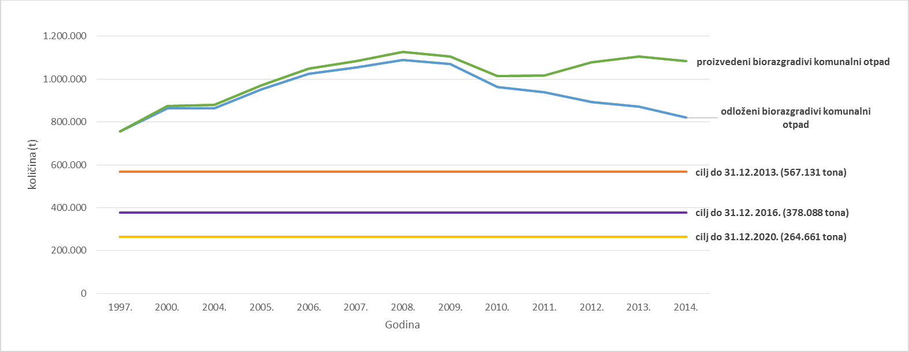
Preuzete obveze - EU - odlaganje biorazgradivog otpada (www.azo.hr)

Slide 4
Gospodarenje biootpadom iz komunalnog otpada (www.azo.hr)
¾ iz vrtova i parkova
9%
10%
13%
5%
5%
6%

Slide 5
Okvirna direktiva o otpadu (2008/98/EZ)- www.azo.hr
do 2020. osigurati pripremu za ponovnu uporabu i recikliranje 50% papira, metala, stakla i plastike
Korištenjem metode izračuna br.2. iz Odluke Komisije 2011/753/EU, stopa recikliranja papira, metala, plastike i stakla iz komunalnog otpada u RH 2014. iznosi 22%

Slide 6
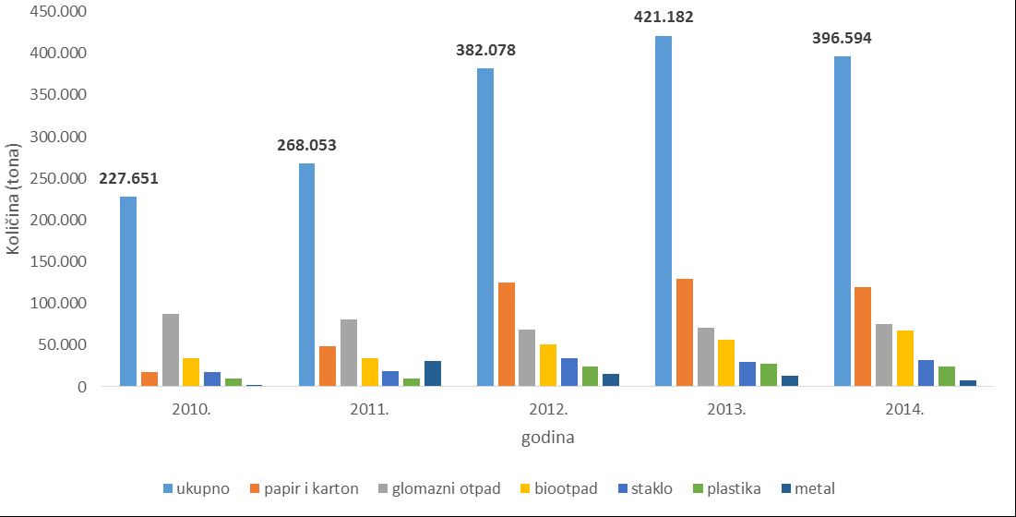
Odvojeno sakupljeni komunalni otpad u RH 24% - www.azo.hr

Slide 7
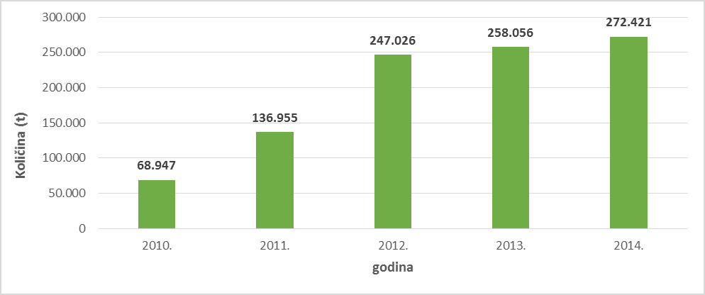
Komunalni otpad upućen na oporabu - www.azo.hr
16,64%
14,79%
15%
8,32%
4,23%
Zabranjeno je odlaganje otpada na neusklađenom odlagalištu u RH nakon 31. prosinca 2017.

Slide 8
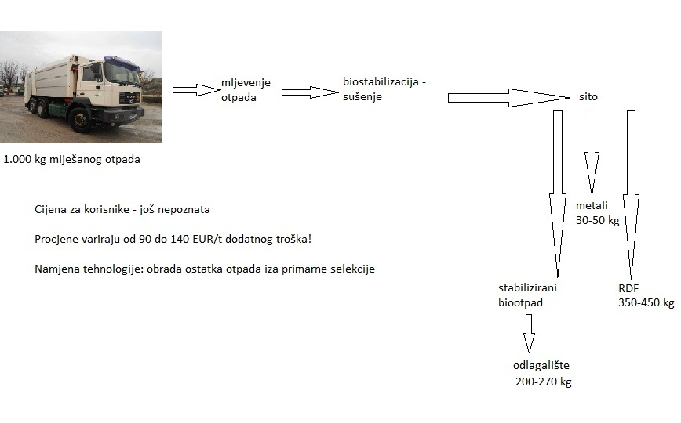
CGO –MBO Marišćina i Kaštijun - „Vizije gospodarenja otpadom”, Opatija 9-10.6.2016. – izlaganje prof. Simončiča
Iza 31.12.2017. zabranjeno je odlaganje na neusklađenom odlagalištu!

Slide 9

Penali!
Ne udovoljimo li preuzetim obavezama – Sud pravde EU može nam dosuditi penale!
Mađarska plaća iznos od 27.316 € dnevno,
Bugarska 15.220 € dnevno,
Poljska 67.314 € dnevno!
Grčka jednokratno 10 mil. EUR + svakih 6 mjeseci do ispunjenja zahtjeva 14,52 mil. EUR
Italija jednokratno 40 mil. EUR + svakih 6 mjeseci do ispunjenja zahtjeva 42,8 mil. EUR

Slide 10
ZOGO - sustav naknada
Ako je odložena veća količina komunalnog otpada od propisane, osoba zadužena za upravljanje deponijom obvezna je platiti naknadu za odlaganje komunalnog otpada („zelena naknada”).
Poticajna naknada za smanjenje količine miješanog komunalnog otpada (JLS plaća Fondu)
Prema ZOGO-u moguća i namjenska naknada u cijeni komunalne usluge, određuje vijeće JLS (strogo namjenski prihod JLS)

Slide 11
Lokalne specifičnosti – kako dimenzionirati sustav?
Turistički krajevi
Slabo naseljeni krajevi
Poljoprivredni krajevi
Veliki gradovi
Mali gradovi
Aglomeracije manjih naselja
…
Biootpad!

Slide 12
Cijene odvoza i zbrinjavanja otpada – obveze!
Detaljno uređenje cijene komunalne usluge:
po načelu „onečišćivač plaća”,
ekonomska održivost poslovanja komunalca
Fiksni i varijabilni dio cijene

Slide 13
„Preodgoj” građana
Edukacija građana kao trajni proces
Komunalno redarstvo – uspostava pravednog i funkcionalnog sustava (gradski komunalni redari, pravosuđe)
Pohvala dobre prakse, javna pokuda lošeg ponašanja
Tko plaća zbrinjavanje djela „nepoznatog počinitelja”?

Slide 14
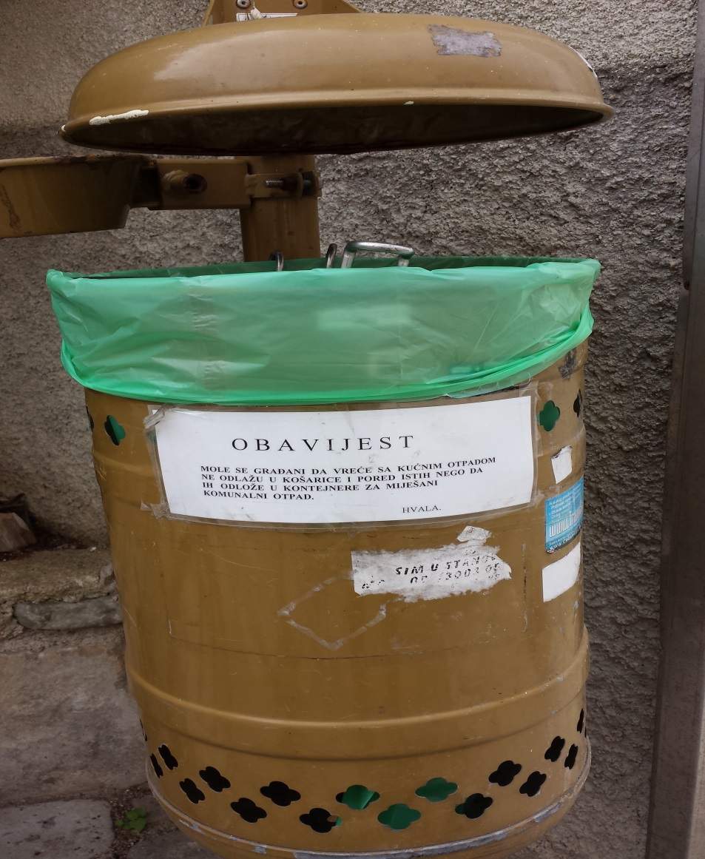
Prvi efekt naplate po količini!
Mole se građani da vreće s kućnim otpadom ne odlažu u košarice ili pored njih…
Komunalni redari – upozorenja, kazne

Slide 15
Infrastruktura
Lokalne sortirnice
Lokalne kompostane
Oporaba – lokalni nivo (održivi razvoj lokalne zajednice)
Problemi plasmana sekundarnih sirovina

Slide 16
Optimalizacija
Broj odvoza („Kalendar odvoza”)
Veličina posuda za otpad korisnika
Problemi turističke sezone – bliska suradnja komunalnog redarstva i komunalca („komunalni izvidnik”)

Slide 17
Zaključak
Primarna selekcija u domaćinstvima
Infrastruktura (preduvjeti za projekte!)
Edukacija građana
Efikasna „komunalna batina”
Nužnost bliske i iskrene suradnje JLS i komunalca
Profesionalan management posvećen dugoročnom rješavanju problema

